Slide 1
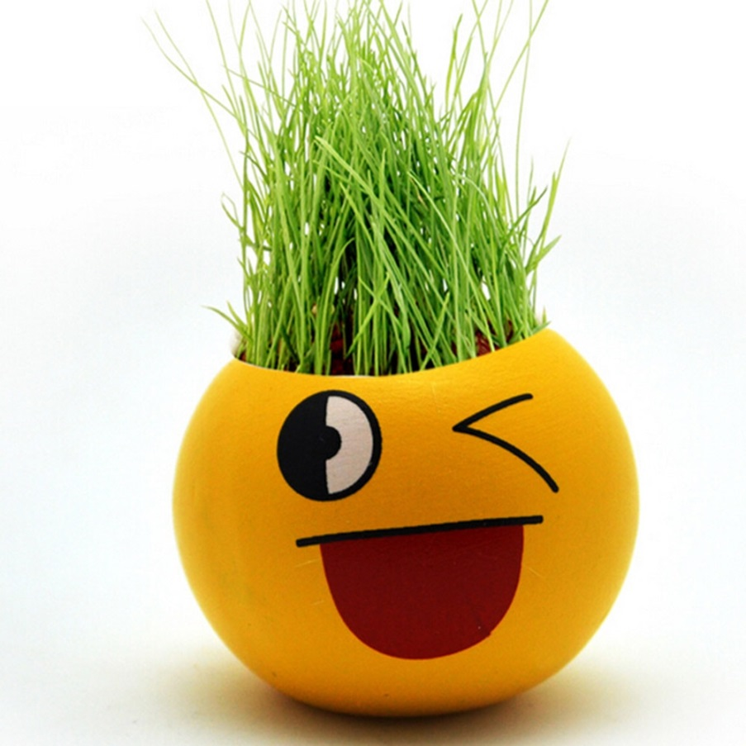
Муниципальное автономное дошкольное образовательное учреждение
«Детский сад «Виниклюзия»
Проект "Веселый горшочек"
Подготовил:
Воспитатель группы «Воробышек»
Алиева Х.И.

Slide 2
В период с 01.09.2020 группу «Воробышек» посещают дети, которые только - только начали посещать детский сад и у которых еще не завершился период адаптации к новым для них условиям. В процессе общения с детьми и родителями нашей группы, выяснилось, что во многих семьях дети испытывают дефицит эмоциональных контактов с родителями ( родители утром спешат на работу, а вечером слишком сильно уставшие для того, что бы уделять достаточное внимание детям). Зачастую отношения носят поверхностный характер.

Slide 3
Участники проекта: дети ранней смешанной дошкольной группы возраста от 1,5 до 3 лет, педагоги группы, родители.
Длительность проекта: краткосрочный, две недели (октябрь).
Вид проекта: познавательно-исследовательский, групповой, средней продолжительности.
Цель проекта: сплотить взаимоотношения ребенок- педагог, ребенок- взрослый через совместную трудовую деятельность.

Slide 4
Задачи:
Помочь детям приобрести целостный чувственный опыт партнерского доверительского взаимодействия друг с другом и взрослыми через совместную трудовую деятельность;
Систематизировать знания о процессе посадки зёрен, о необходимых условиях его произрастания и ухода за всходами витаминного корма для домашних питомцев;
Трансформировать полученные знания, умения и навыки во время совместной трудовой деятельности с педагогами в совместную трудовую деятельность с родителями в домашних условиях;
Сплотить детско-родительские отношения в едином желании вырастить витаминный корм для домашних питомцев;
Установить положительный эмоциональный контакт между детьми и педагогами в процессе совместной трудовой деятельности;
Вызвать чувство гордости за плоды совместного труда у детей и у взрослых.

Slide 5
Подготовительный этап:
-планирование работы
-подбор методического и наглядного материала
-подбор игр, материалов для продуктивного этапа

Slide 6
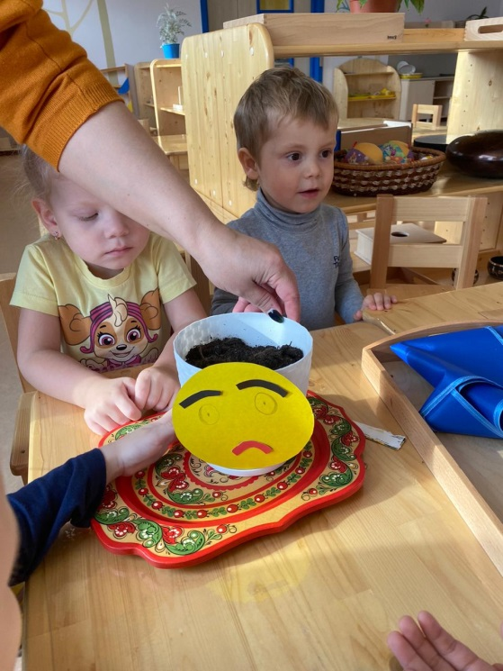
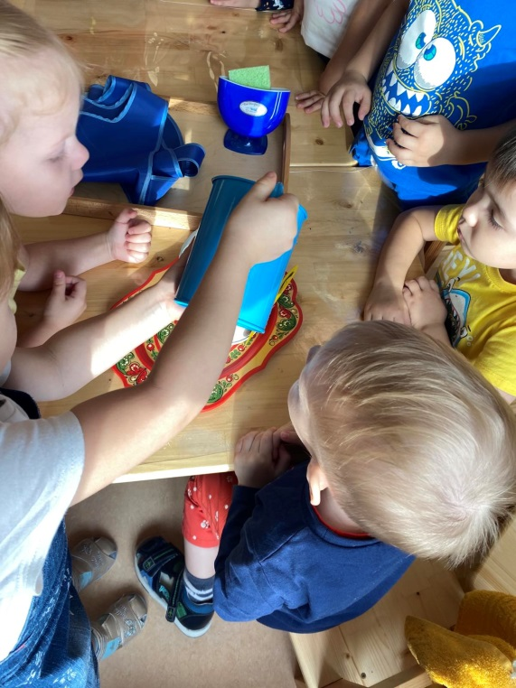
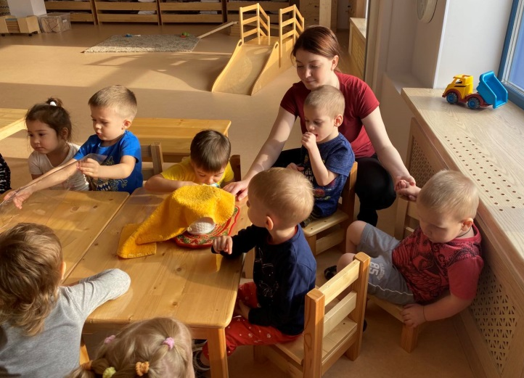
Продуктивный этап:
-чтение художественной литературы;
-посадка зёрен кошачьей травки (в пока еще грустный горшочек);
-проведение наблюдений за посадками, оформление альбомов наблюдений;
-посадка зёрен с родителями, оформление фотоотчета

Slide 7
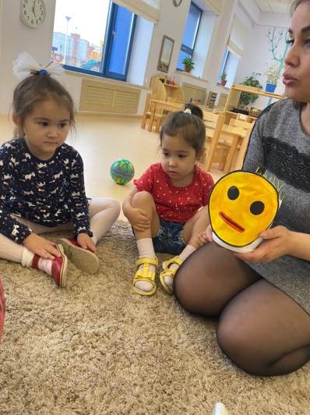
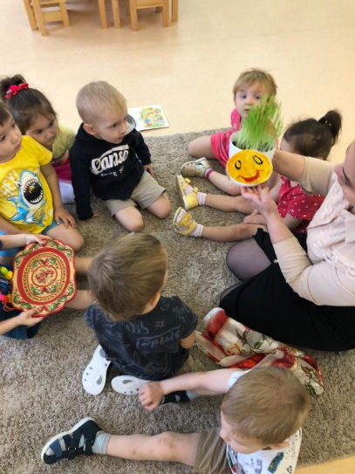
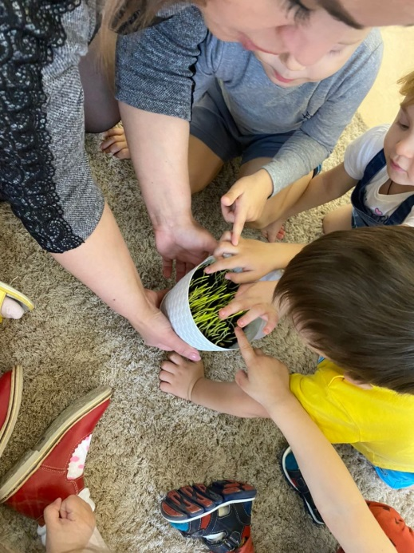
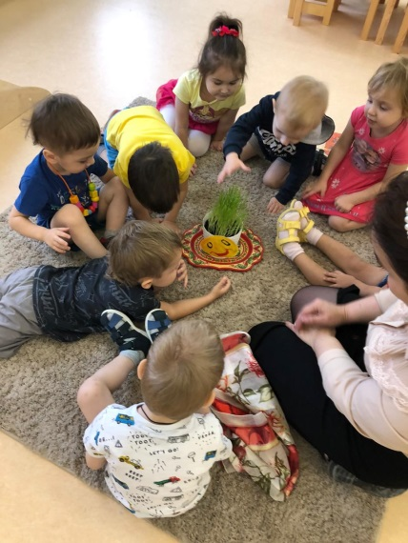
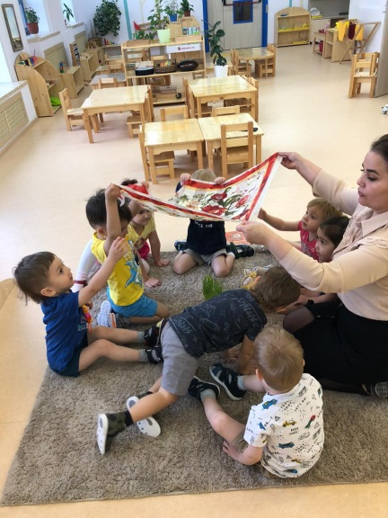
Заключительный этап
-угощение домашних питомцев
-презентация альбомов наблюдения
-выставка рисунков "Наш веселый горшочек"

Slide 8
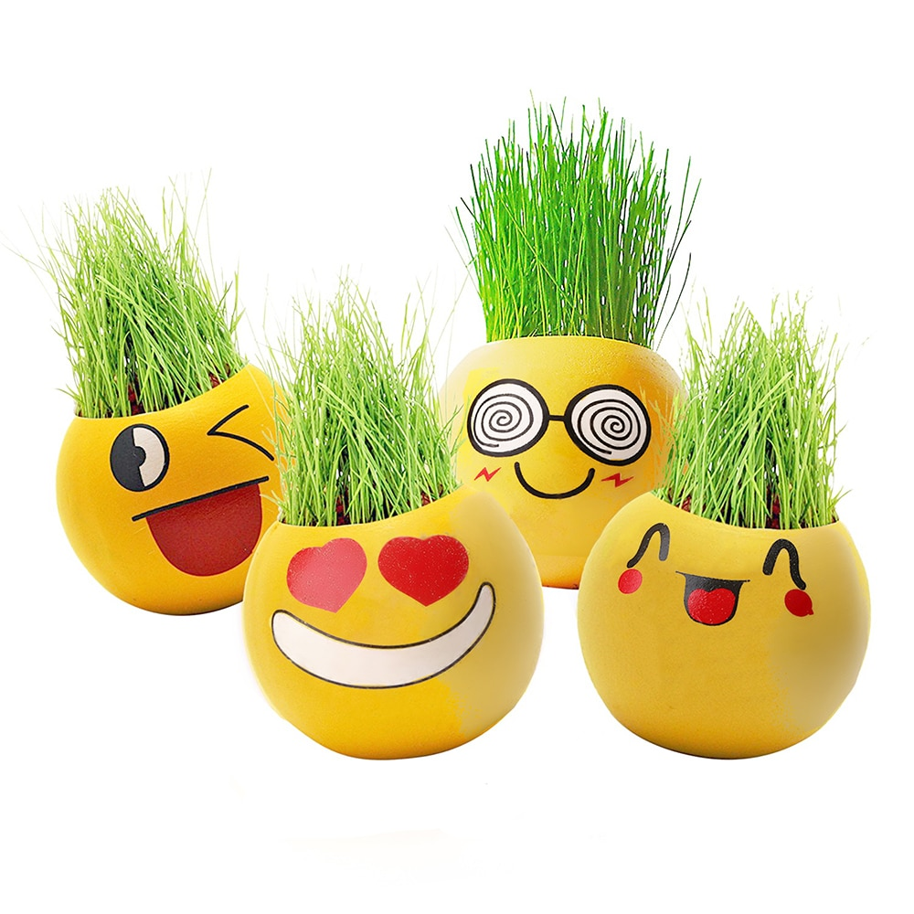
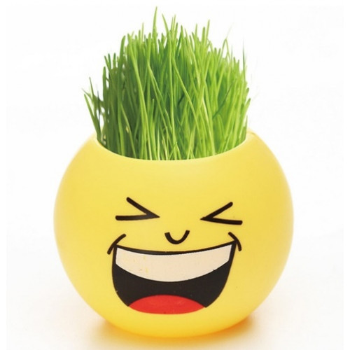
Родителям было предложено дома совместно с детьми вырастить такую же кошачью травку и попробовать тоже интересно оформить свой горшочек. Для примера были показаны несколько вариантов.

Slide 9
Данный проект позволил сплотить коллектив группы- детей, педагогов, родителей. Удалось улучшить взаимодействие между детьми и родителями в ходе выполнения совместных семейных мини проектов. Дети гордились результатами совместного труда. Надеемся, что участие в проекте позволило родителям иначе взглянуть на совместный труд со своими детьми. Возможно, кто-то из них пересмотрит стиль взаимоотношений с детьми в семье и увидит в них полноценных партнеров.

